Slide 1
КВІТИ ЧЕРВОНОЇ КНИГИ УКРАЇНИ
Квіти, квіти... Чарівні квіти, Кольорові, великі й малі... Ви умієте душу зігріти, Бо й самі ви — душа землі.
Красоткіна Надія
Казімірова В.Д. ЗОШ І-ІІІ ст.№1 м. Славути

Slide 2
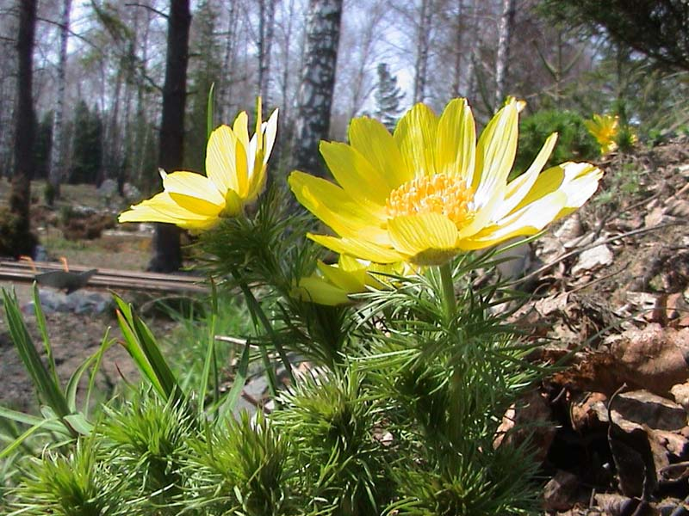
Горицвіт весняний або адоніс Горицвіт — декоративна і лікарська рослина — але отруйна.
Народні назви пов’язані з яскравістю квітки: гориквіт, пожарна квітка, жовтоцвіт, мак заячий.
Казімірова В.Д. ЗОШ І-ІІІ ст.№1 м. Славути

Slide 3
Міф
Давньогрецький мiф розповiдає, що красуня Мирра перетворена богами в дерево, народила небаченої краси юнака - Адонiса. Одного разу Адонiс вибрався на полювання. Собаки натрапили на слiд дикого кабана. Хлопець радiв з цього i не передчував лиха. Він уже приготувався вбити списом кабана, коли той кинувся i своїми гострими iклами смертельно поранив юнака. Довiдавшись про смерть Адоніса, Афродiта пiшла в гори шукати його тiло. За її велінням краплини кровi Адоніса проросли чудовими квiтами, якi i назвали на честь юнака – адонiс весняний.
Казімірова В.Д. ЗОШ І-ІІІ ст.№1 м. Славути

Slide 4
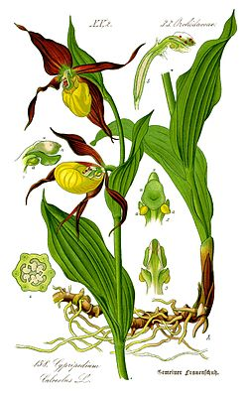
Зозулині черевички Зозулині черевички — отруйна рослина. Геологи давно помітили, що зозулині черевички можуть підказати місце, де знаходяться поклади корисних копалин. На жаль, люди бездумно зривають цю вишукану рослину для букетів. Зозулині черевички — перша рослина України, яка потрапила до Міжнародної Червоної книги.
Казімірова В.Д. ЗОШ І-ІІІ ст.№1 м. Славути

Slide 5
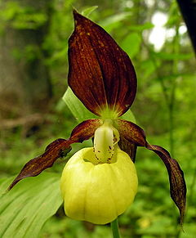
Легенда
Дуже вже дошкуляла зозуля всім пташкам у лісі. То в одне гніздо підкине свої яйця, то в інше. Зібралося все птаство разом і вигнало її з лісу. Полетіла зозуля в поле, а саму в ліс так і тягне. Вирішила вона тоді всіх перехитрувати: так до лісу дістатися, щоб ніхто її слідів не побачив. А для цього надумала пташка знайти собі черевички. Довго шукала. Нарешті, на узліссі натрапила на рослину, що їй черевички подарувала. Так у зозулі з’явилися черевички, а в рослини — назва.
Казімірова В.Д. ЗОШ І-ІІІ ст.№1 м. Славути

Slide 6
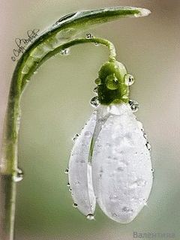
Підсніжник білосніжний Назва роду походить від грецьких слів, які в перекладі означають «молочно-квітковий»
Всім нам добре відомий підсніжник - перший промінчик тепла після довгої та холодної зими. Ботанічна назва цієї квітки - галантус. Але ми з давніх-давен називаємо його підсніжником, так як він пробився з-під снігу.
Казімірова В.Д. ЗОШ І-ІІІ ст.№1 м. Славути

Slide 7
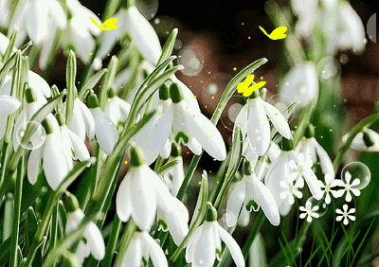
Підсніжник — символ надії. Згідно з однією старовинною легендою, коли перші люди були вигнані з раю, на землі йшов сніг і було холодно. Єва дуже змерзла. Щоб її утішити, надати надії на кращі часи, декілька сніжинок перетворилися у ніжні квіти підсніжника — провісника весни.
Казімірова В.Д. ЗОШ І-ІІІ ст.№1 м. Славути

Slide 8
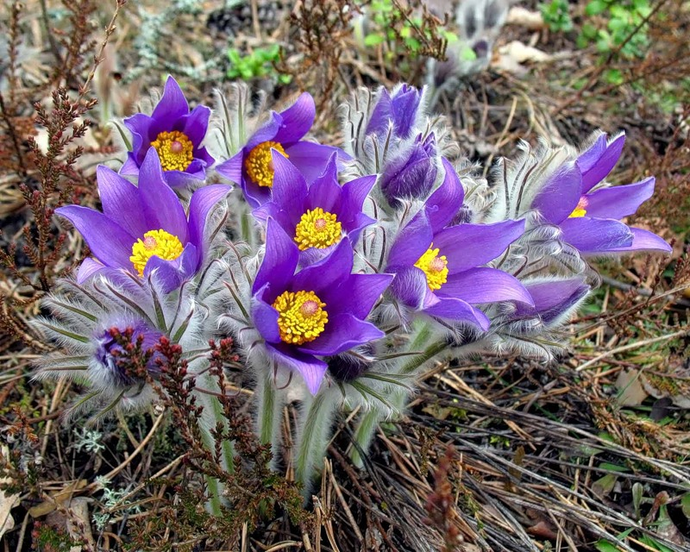
Сон-трава На теплих проталинах з'являються сімейки пухнастих пагонів сон-трави. Вони схожі на маленьких пташенят, які тісно притулилися одне до одного, рятуючись від холодного вітру. Квіти починають розпускатися навіть при нульовій температурі. Це пояснюється будовою пелюсток, схожих на увігнуте дзеркальце, яке притягує сонечко і тримає температуру всередині квітки до восьми градусів тепла.
Казімірова В.Д. ЗОШ І-ІІІ ст.№1
м. Славути

Slide 9
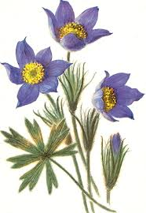
Цікаво знати
Перед негодою і на ніч квіти складають пелюстки і низько схиляють голівки, наче засинаючи. Кажуть, що якщо переночувати на галявинці в оточенні сон-трави, то можна отримати дар передбачення. А якщо покласти квітку сон-трави під голову – можна побачити віщий сон.
Присниться юнак або дівчина – це на щастя. А присниться щось страшне або недобре – до біди.
Наукова назва сон-трави в перекладі з латинської означає «штовхати» (Pulsatilla). Ця квітка, немов штовхається вітром.
Казімірова В.Д. ЗОШ І-ІІІ ст.№1 м. Славути

Slide 10
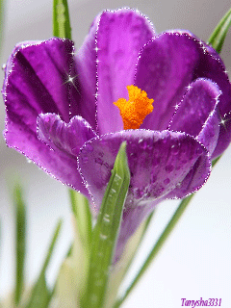
Шафран Гейфеля
У народі ці весняні квіти називають брандушками, маслянками або серенками. Назва у перекладі з арабської мови означає жовтий корінь (за жовто-оранжеве забарвлення тичинок). Раніше з пилку цих рослин робили жовту фарбу. Шафран Гейфеля або крокус у давнину вживали як пахощі і дорогоцінні ліки, його підносили, як найдорожчий і вишуканий подарунок імператорам, королям і папам. Він був свідченням багатства і знатності роду.
Казімірова В.Д. ЗОШ І-ІІІ ст.№1 м. Славути

Slide 11
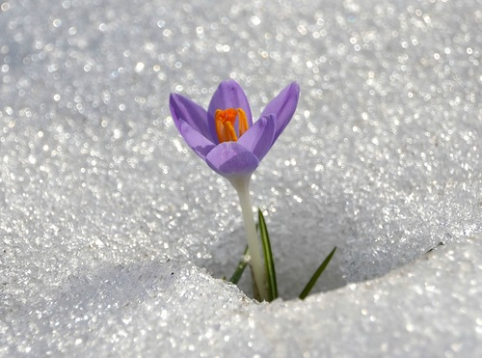
Легенди
Легенда розповідає про те, що житель Олімпу бог Гермес якось раз, змагаючись зі своїм другом Кроком, випадково вбив його. Оплакуючи, Гермес перетворив краплі його крові в прекрасні квіти Крокуси – такі ж красиві, яким був його друг.
Згідно з іншою версією, Крокус був закоханий у німфу, і вони ніколи не розлучалися. Коли богам набридло спостерігати за ними, вони перетворили німфу в кущ, а юнака – в прекрасну рослину, яка згодом стала називатися шафраном.
Казімірова В.Д. ЗОШ І-ІІІ ст.№1 м. Славути

Slide 12
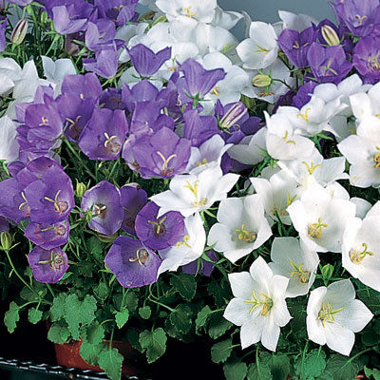
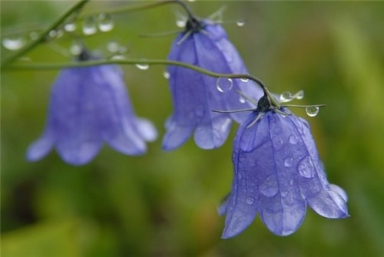
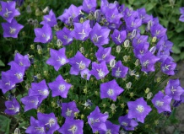
Дзвоники карпатські
Квітки в рослин цього роду бувають і фіолетові, і
білі, і сині. Дзвоники карпатські, що цвітуть у травні
— липні, ваблять око ясною голубизною.
Взагалі дзвоники в природі — не рідкість: на Землі їх
до 300 видів. І все ж декотрі вже потрапили до Червоної книги, зокрема дзвоники карпатські.
Українську назву дзвоників, як і російську та латинську,
пояснити дуже просто: вона виникла завдяки
дзвоникоподібній формі віночка квітки.
Казімірова В.Д. ЗОШ І-ІІІ ст.№1 м. Славути

Slide 13
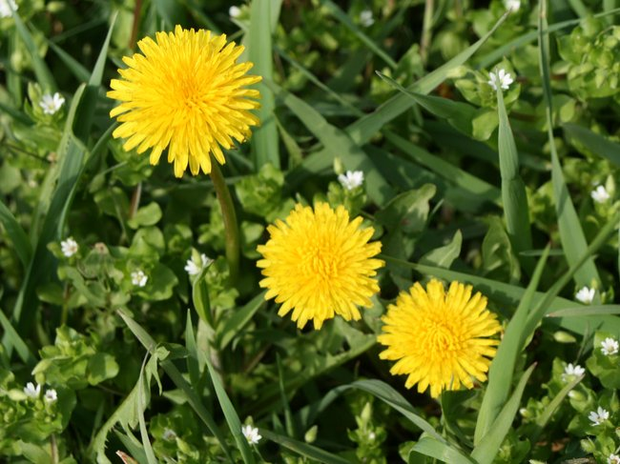
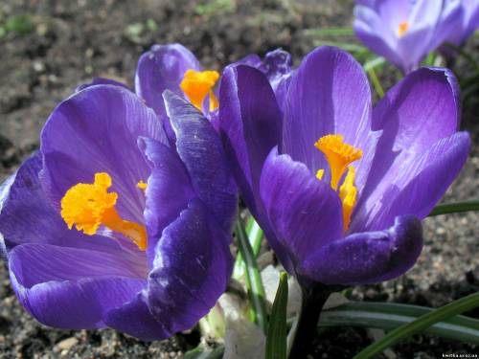
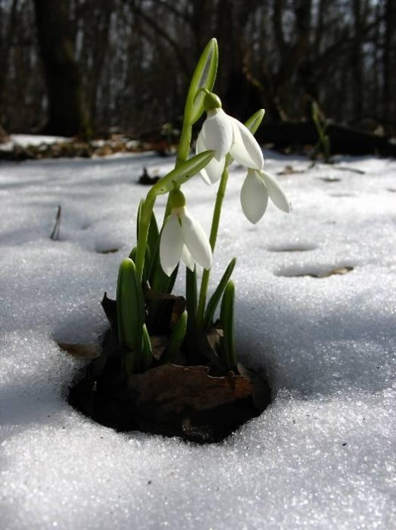
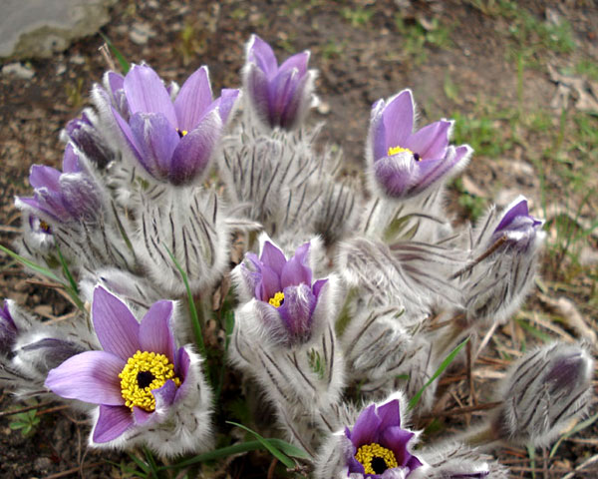
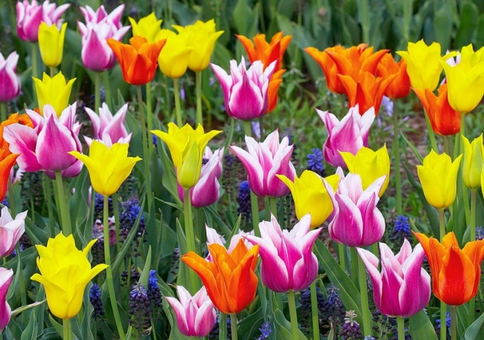
З яких квітів не можна складати букети ?
Казімірова В.Д. ЗОШ І-ІІІ ст.№1 м. Славути

Slide 14
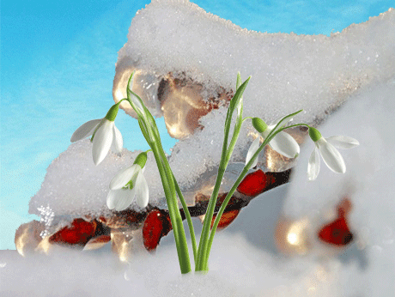
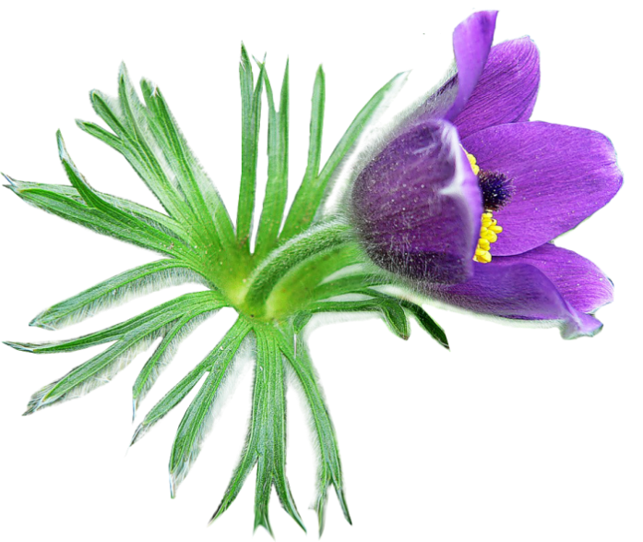
Відгадай
Хоч і схожий він на дзвоник,
Та тихесенько стоїть.
Скільки б я не колихала -
Він не дзеленчить.
Перша квіточка весняна
Тихо під сніжком куняла.
Дмухнув вітерець тепленький,
І з'явився цвіт біленький.
На стеблинці волохатій
Шість пелюсток лілуватих.
Гарна квітка — навіть в сні
Усміхається мені.
Казімірова В.Д. ЗОШ І-ІІІ ст.№1 м. Славути

Slide 15
При створенні презентації було використано матеріали з Інтернету
Казімірова В.Д. ЗОШ І-ІІІ ст.№1 м. Славути

